Slide 1


Slide 2
第一部分 集合论
第1章 集合、映射与运算
1. 掌握集合的基本概念和表示法。
2．能够判别元素是否属于给定的集合。
3．能够判别两个集合之间是否存在包含、相等、真包含等关系。
4. 能正确的用符号表示出元素与集合、集合与集合的关系。
5. 掌握幂集的定义及定理。（注意幂集与笛卡尔积的结合应用）

Slide 3
第一部分 集合论
第1章 集合、映射与运算
6．熟练掌握集合的基本运算，包括交运算、并运算、补集、对称差。
7. 掌握集合的文氏图的表示方法。
8．熟练掌握证明集合等式的基本方法。
9．会判断和证明函数的单射、满射、双射的性质。
10计算复合函数。

Slide 4
第1章 集合、映射与运算
1. 掌握集合的基本概念和表示法。
（1）集合是不能精确定义的基本概念，我们把具有某种属性的一些对象汇集成一个整体就形成了一个集合，包含在该集合中的对象称作该集合中的元素。
（2）集合表示法
a) 枚举法----通过列出全体元素来表示集合
b）描述法----通过自然语言或谓词公式描述集合元素的性质
c）文氏图
集合：用大写字母A,B,……表示；
元素：用小写字母a,b,c,d,x,等表示。

Slide 5
第1章 集合、映射与运算
2．能够判别元素是否属于给定的集合。
若 a是集合A 的元素，则称 a属于 A，记作a ∈A ；
若 a不是 A的元素，则称a 不属于A ，记作a∉A 。
3．能够判别两个集合之间是否存在包含、相等、真包含等关系。
A⊆B的充要条件是对任意的x ∈ A都有x ∈B
A=B的充要条件是 A⊆B且B⊆A
B⊂A的充要条件是B⊆A，存在a∊A但a∉B
集合与集合之间的关系：⊆, ⊈, =, ≠, ⊂, ⊄

Slide 6
第1章 集合、映射与运算
4. 能正确的用符号表示出元素与集合、集合与集合的关系。
例1 集合A={{a,b},{{b}},d,b}
有：d ∈A , a ∉A, {a,b} ∈A
∅⊆{{a,b},{{b}}}⊆A⊆E
{{a,b},{{b}}} ⊂ A

Slide 7
第1章 集合、映射与运算
5.掌握幂集的定义及定理。（注意幂集与笛卡尔积的结合应用）
幂集：设X为集合，把X的全体子集构成的集合称作X的幂集，记作P(X) 或 2^{X}。
P(X)={ A | A ⊆ X }
计数：如果 |A|=n，则 |P(A)|=2^{n}.
A和B的笛卡儿积，记作A×B，即
A×B ={(x,y)| x∈A∧y∈B}.

Slide 8
第1章 集合、映射与运算
6．熟练掌握集合的基本运算，包括交运算、并运算、补集、对称差。
并运算: A∪B= {x | x∈A 或 x∈B}
交运算： A∩B = {x | x∈A 且 x∈B}
补集： A-B＝｛x|x ∈ A且x ∉ B｝
对称差： A ⊕ B＝(A-B)∪(B-A)
A ⊕ B＝(A∪B)-(A∩B)
例2 设A={x|-2<x<3,x∊R}，B={x|0≤x≤5,x∊R}，
求A∪B，A∩B ，A-B，A⊕B。

Slide 9
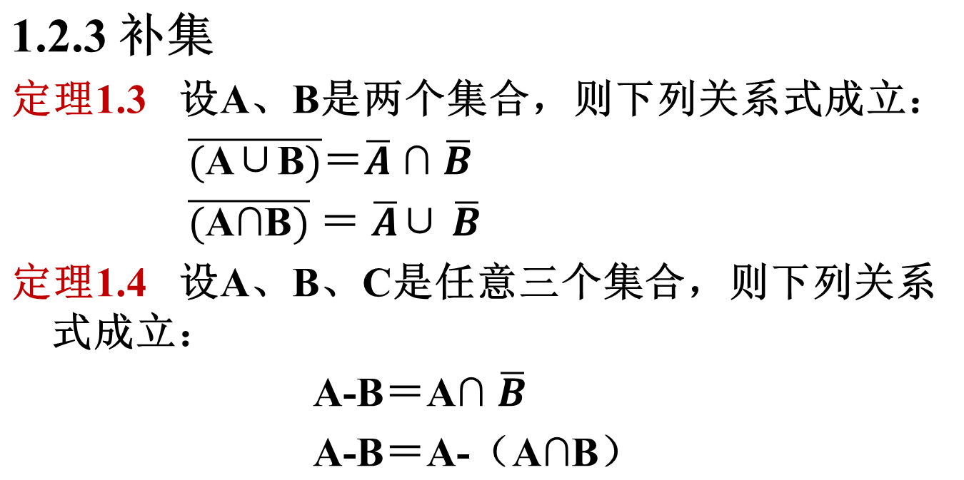
第1章 集合、映射与运算

Slide 10
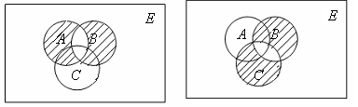
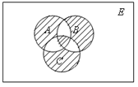
第1章 集合、映射与运算
对称差
A ⊕ B B ⊕ C
对称差的结合律：（A ⊕ B） ⊕ C＝A ⊕ （B ⊕ C）

Slide 11





文氏图
7.掌握集合的文氏图的表示方法。
U
U
U
U
B
B
A
B
A
B
A
A
A∩B=φ
A∩B=A
A-B
A∪B
U
U
U
U
A
C
A
A
B
A
B
B
A∩B
A⊕B
(A∩B)-C

Slide 12
第1章 集合、映射与运算
8．熟练掌握证明集合等式的基本方法。
证明集合恒等式的方法：欲证P=Q
(1) 逻辑演算法:
利用逻辑等值式和推理规则
P ⊆ Q且Q ⊆ P。即证
∀x∈P ⇒x∈Q 且∀x∈Q⇒x∈P
(2) 集合演算法:
直接利用运算律和已知的集合恒等式做恒等变形

Slide 13
集合恒等式
例3 证明A-(B∪C)=(A-B)∩(A-C)
例4 证明 A∪(A ∩ B)=A
习题1.4 第12题

Slide 14
附录：集合恒等式
集合算律
1．只涉及一个运算的算律：
交换律、结合律、幂等律
 | ∪ | ∩ | ⊕
交换 | A∪B=B∪A | A∩B=B∩A | A⊕B=B⊕A
结合 | (A∪B)∪C =A∪(B∪C) | (A∩B)∩C= A∩(B∩C) | (A⊕B)⊕C =A⊕(B⊕C)
幂等 | A∪A=A | A∩A=A

Slide 15
集合算律
2．涉及两个不同运算的算律：
分配律、吸收律
 | ∪与∩ | ∩与⊕
分配 | A∪(B∩C)= (A∪B)∩(A∪C) A∩(B∪C)= (A∩B)∪(A∩C) | A∩(B⊕C) =(A∩B)⊕(A∩C)
吸收 | A∪(A∩B)=A A∩(A∪B)=A

Slide 16
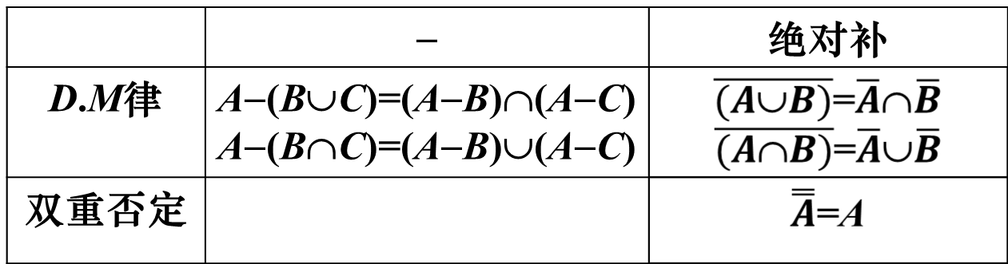
集合算律
3．涉及补运算的算律：
DM律，双重否定律

Slide 17
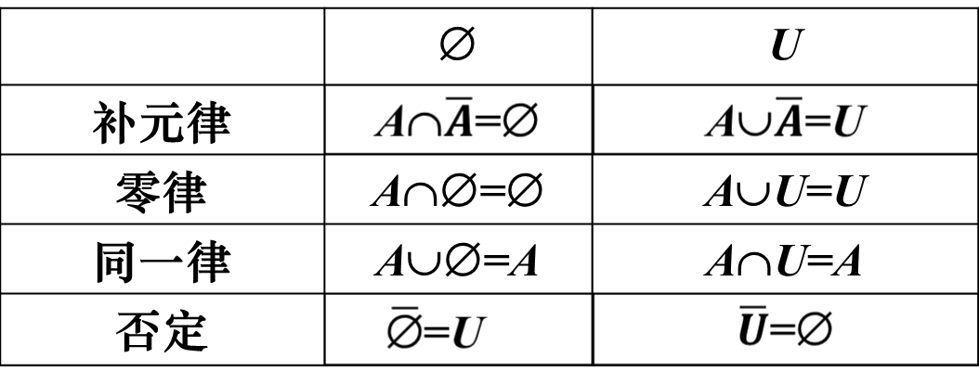
集合算律
4．涉及全集和空集的算律：
补元律、零律、同一律、否定律

Slide 18
第1章 集合、映射与运算
9．会判断和证明函数的单射、满射、双射的性质。
定义 设 f：A→B,
(1) 若 ranf=B, 则称 f:A→B是满射的
(2) 若 ∀y∈ranf 都存在唯一的 x∈A 使得 f(x)=y, 则称 f:A→B 是单射的
(3) 若 f:A→B 既是满射又是单射的, 则称 f:A→B是双射的
P12第2题

Slide 19
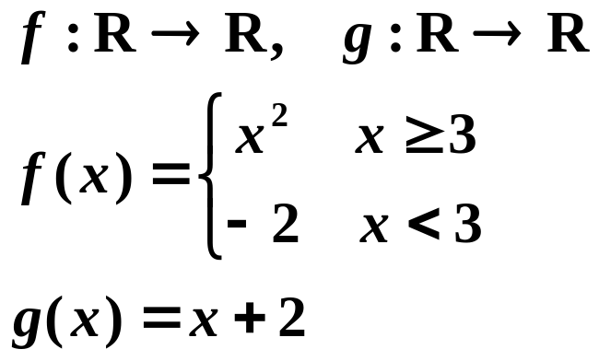
第1章 集合、映射与运算
10计算复合函数。
定义3.7:设f:A→B, g:B→C，对于∀x∈A，令
h(x)=g(f(x))，则h是A到C的映射，h为f和g的复合映
射或复合函数，记为f◦g。
例5 设 

求 f ° g, g ° f.

Slide 20
第2章 关系
1．掌握复合关系、复合关系相关定理；掌握关系的逆运算，会进行复合关系与逆关系的混合运算。
2.熟练掌握关系的性质（自反性、反自反性、对称性、反对称性、传递性），掌握关系的性质和运算之间的联系，即判断经过运算（交、并、差、复合、逆）的集合是否保持原有性质。
3．熟练掌握关系表达式、关系矩阵、关系图的表示法，并通过三种表示法能够判断出二元关系所具有的性质。

Slide 21
第2章 关系
4．熟练掌握判断关系五种性质的方法，并能对关系的自反、反自反、对称、反对称、传递性给出证明。
5．熟练计算集合A上关系R的自反闭包、对称闭包和传递闭包。并能够用集合、关系矩阵、关系图三种方法表示。
6. 熟练掌握等价关系的概念及性质，并会证明所给的二元关系为等价关系。
7．熟练掌握划分与覆盖的概念。

Slide 22
第2章 关系
1．掌握复合关系、复合关系相关定理；掌握关系的逆运算，会进行复合关系与逆关系的混合运算。
复合关系：设R为A到B上的二元关系，S为B到C上
的二元关系，则A到C的关系R◦S称为R和S的复合
关系，其中
R°S ={(x,z)|x∈A∧z ∈C，∃ y∈B（(x,y)∈ R∧ (y,z)∈S）}。
逆关系：设R为二元关系， R的逆关系，简称为R的
逆，记为R⁻¹ ，即 R⁻¹={(y，x)|(x，y)∈R}

Slide 23
第2章 关系
定理2.4 设R ⊆A×B， S ⊆B×C, T⊆C×D, 则下式成立
(R°S)°T = R°(S°T)
定理2.5 设R为A上的关系, 则
  R°I_{A}= I_{A°}R=R
定理2.6 设R ⊆A×B， S，T ⊆B×C, 则
(1)
(2)
(3)
(4)

Slide 24
第2章 关系
定理2.8 设R，S都是从A到B的二元关系，则下列各式成立：
（1）(R⁻¹)⁻¹=R
（2）(R∪S)⁻¹=R⁻¹∪S⁻¹
（3）(R∩S)⁻¹=R⁻¹∩S⁻¹
（4）(A×B)⁻¹ =B×A
（5）Ø⁻¹=Ø
（6）(~R)⁻¹= ~(R⁻¹)（这里~R=A×B-R）
（7）(R-S)⁻¹=R⁻¹-S⁻¹
（8）若R⊆S，则R⁻¹⊆S⁻¹
（9）domR⁻¹= ranR, ranR⁻¹= domR
定理2.9 设R是从A到B的二元关系，S是从B到C的二元关系，则下面的式子成立：（R◦S）⁻¹=S⁻¹◦R⁻¹

Slide 25
第2章 关系
例6 令R={(1,2),(3,4),(2,2)}，
S={(4,2),(2,5),(3,1),(1,3)}，
试求R°S，S°R，R°(S°R)， R⁻¹ ， S⁻¹ ， S⁻¹◦R⁻¹

Slide 26
第2章 关系
2.熟练掌握关系的性质（自反性、反自反性、对称性、反对称性、传递性），掌握关系的性质和运算之间的联系，即判断经过运算（交、并、差、复合、逆）的集合是否保持原有性质。
4．熟练掌握判断关系五种性质的方法，并能对关系的自反、反自反、对称、反对称、传递性给出证明。

Slide 27
第2章 关系
定义：设 R 为A上的关系,
(1) 若 ∀x∈A，都有(x,x)∈R, 则称 R 在 A 上是自反的.
(2) 若 ∀x∈A ，都有(x,x)∉R, 则称 R 在 A 上是反自反的.
(3) 对∀x,y∈A，若(x,y)∈R，则(y,x)∈R 称 R 为 A上对称的关系.
(4) 对∀ x,y∈A，若(x,y)∈R且(y,x)∈R，必有x=y, 则称 R为A上的反对称关系.
(5)若 ∀x,y,z∈A，当(x,y)∈R且(y,z)∈R，就有(x,z)∈R,
则称 R 是A上的传递关系.

Slide 28
第2章 关系
定理2.10 设R为A上的关系, 则
(1) R 在A上自反当且仅当 I_{A} ⊆ R
(2) R 在A上反自反当且仅当 R∩I_{A} = ∅
(3) R 在A上对称当且仅当 R=R⁻¹
(4) R 在A上反对称当且仅当 R∩R⁻¹ ⊆ I_{A}
(5) R 在A上传递当且仅当 R°R ⊆ R

Slide 29
第2章 关系
 | 自反性 | 反自反性 | 对称性 | 反对称性 | 传递性
R₁⁻¹ | √ | √ | √ | √ | √
R₁∩R₂ | √ | √ | √ | √ | √
R₁∪R₂ | √ | √ | √ | × | ×
R₁−R₂ | × | √ | √ | √ | ×
R_{1 °} R₂ | √ | × | × | × | ×

Slide 30
第2章 关系
3．熟练掌握关系表达式、关系矩阵、关系图的表示法，并通过三种表示法能够判断出二元关系所具有的性质。
 | 自反性 | 反自反性 | 对称性 | 反对称性 | 传递性
集合 | I_{A}⊆R | R∩I_{A}=∅ | R=R⁻¹ | R∩R⁻¹⊆I_{A} | R°R⊆R
关系矩阵 | 主对角线元素全是1 | 主对角线元素全是0 | 矩阵是 对称矩阵 | 若r_{ij}＝1, 且i≠j, 则r_{ji}＝0 | M²中1位置, M中相应位置都是1
关系图 | 每个顶点都有环 | 每个顶点都没有环 | 两点之间有边, 是一对方向相反的边 | 两点之间有边,是一条有向边 | 点x_{i}到x_{j}有边, x_{j} 到x_{k}有边, 则x_{i}到x_{k}也有边

Slide 31
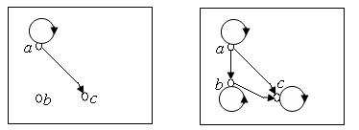
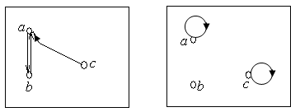
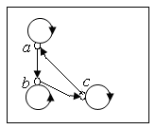
第2章 关系
例7 下图是由关系图所表示的 上的5个二元关系。请判断它们的性质。
(1) (2)
(3) (4) (5)

Slide 32
第2章 关系
5．熟练计算集合A上关系R的自反闭包、对称闭包和传递闭包。并能够用集合、关系矩阵、关系图三种方法表示。
定义 设R是非空集合A上的关系, R的自反(对称或传递)闭包是A上的关系R′, 使得R′满足以下条件：
(1) R′是自反的(对称的或传递的)
(2) R⊆R′
(3) 对A上任何包含R的自反(对称或传递)关系R′′ 有R′⊆R′′
R的自反闭包记作r(R)
对称闭包记作s(R)
传递闭包记作t(R).

Slide 33
第2章 关系
5．熟练计算集合A上关系R的自反闭包、对称闭包和传递闭包。并能够用集合、关系矩阵、关系图三种方法表示。
定理2.11 设R为A上的关系, 则有
(1) r(R)=R∪R⁰
(2) s(R)=R∪R⁻¹
(3) t(R)=R∪R²∪R³∪…
习题2.4 第2，3题

Slide 34
第2章 关系
6. 熟练掌握等价关系的概念及性质，并会证明所给的二元关系为等价关系。
定义 设R为非空集合上的关系. 如果R是自反的、对称的和传递的, 则称R为A上的等价关系.
习题2.5 第2，5题

Slide 35
第2章 关系
例8 设R是A上的二元关系， 设
S = {(a,b) | ∃c((a,c)∈R∧(c,b)∈R)}.
证明如果R是等价关系，则S也是等价关系。
证  R是A上的等价关系.
(1) 证自反 任取x,
x∈A ⇒ (x,x)∈R ⇒ ∃x ((x,x)∈R∧(x,x)∈R) ⇒ (x,x)∈S
(2) 证对称 任取(x,y),
(x,y)∈S ⇒ ∃c((x,c)∈R∧(c,y)∈R)
⇒ ∃c ((c,x)∈R∧(y,c)∈R) ⇒(y,x)∈S
(3) 证传递 任取(x,y), (y,z),
(x,y)∈S ∧ (y,z)∈S
⇒ ∃c ((x,c)∈R∧(c,y)∈R) ∧ ∃d ((y,d)∈R∧(d,z)∈R)
⇒ (x,y)∈R∧(y,z)∈ R ⇒ (x,z)∈S

Slide 36
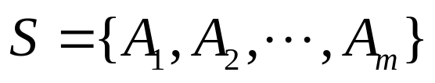
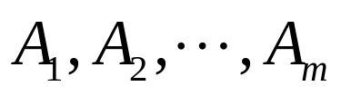
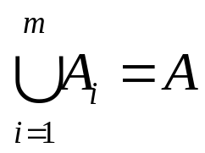
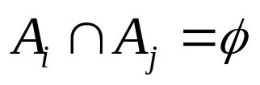
第2章 关系
7．熟练掌握划分与覆盖的概念。
定义 设 A是非空集合，A 的子集的集合
，如果满足：
（1） 都是非空集合；
（2）
则称集合 S是集合 A的覆盖(Cover)，称 A_{i}是覆盖 S
的分块。
如果除以上条件外，另有 （ i≠ j），则称 S
是A 的划分（或分划）。

Slide 37
第2章 关系
例9 设 A＝{ a, b, c, d }, 给定 π₁, π₂, π₃, π₄, π₅, π₆如下：
π₁={{ a, b, c },{ d }}
 π₂={{ a, b}, { c }, { d }}
 π₃={{ a }, { a, b, c, d }}
 π₄={{ a, b}, { c }}
 π₅={∅,{ a, b }, { c, d }}
 π₆={{ a, { a }}, { b, c, d }}
哪些是划分？哪些是覆盖？
解：π₁和 π₂是A的划分, 其他都不是A的划分.

Slide 38
第2部分 数理逻辑
第3章 命题逻辑
1. 理解命题的定义，能根据定义判断出一个语句是否为命题。
2．深刻理解5种常用联结词（¬，∧，∨， →，↔）的涵义，并能准确地应用它们将复合命题符号化。
3. 理解命题公式及层次，给出命题变项的赋值会计算命题公式的真值。
4．深刻理解命题公式的赋值、成真赋值、成假赋值，从而准确地判断出公式的类型（重言式、矛盾式、非重言的满足式）。
5．深刻理解极小项、极大项的定义，名称、下角标与成真赋值的关系，主析取范式与主合取范式。

Slide 39
第2部分 数理逻辑
第3章 命题逻辑
6．熟练掌握求主析取(主合取)范式的方法，并会通过主析取(主合取)范式判断一个命题公式的类型或两个命题公式是否等价。
7．理解并记住推理形式结构的以下两种形式．
(1)(A₁∧A₂∧…∧A_{k}) →B
(2)前提：A₁,A₂,．．．A_{k}结论：B
8. 牢记 P 系统中各条推理规则。
9. 熟练掌握构造证明的直接证明法、附加前提证明法和归谬法。
10. 利用自然推理系统P会解决实际中的简单推理问题。

Slide 40
第3章 命题逻辑
理解命题的定义，能根据定义判断出一个语句是否为命题。
命题定义：能判断出真假的陈述句。
例10 下列句子中那些是命题？
你妈喊你回家吃饭 .
《建国大业》里面有很多大腕儿 .
x > 3.
立正！
这朵花真漂亮！
你喜欢网络游戏吗?
火星上有生物.
我说的都是假话.
小王和小李是同学.
你只有刻苦学习,才能取得好成绩
我不去游泳
仅当你走，我留下值班

Slide 41
第3章 命题逻辑
2．深刻理解5种常用联结词（¬，∧，∨， →，↔）的涵义，并能准确地应用它们将复合命题符号化。
例11 设 p：天冷，q：小王穿羽绒服，将下列命题符号化
(1) 只要天冷，小王就穿羽绒服.
(2) 因为天冷，所以小王穿羽绒服.
(3) 若小王不穿羽绒服，则天不冷.
(4) 只有天冷，小王才穿羽绒服.
(5) 除非天冷，小王才穿羽绒服.
(6) 除非小王穿羽绒服，否则天不冷.
(7) 如果天不冷，则小王不穿羽绒服.
(8) 小王穿羽绒服仅当天冷的时候.
(1)(2)(3)(6)符号化为p→q,其余的符号化为q→p

Slide 42
综合实例
例12 设命题
P：明天上午七点下雨；
Q：明天上午七点下雪；
R：我将去学校。
符号化下述语句：
如果明天上午七点不是雨夹雪，则我将去学校
如果明天上午七点不下雨并且不下雪，则我将去学校
如果明天上午七点下雨或下雪，则我将不去学校
明天上午我将雨雪无阻一定去学校

Slide 43
第3章 命题逻辑
3. 理解命题公式及层次，给出命题变项的赋值会计算命题公式的真值。
(P∧(Q∨R))→(Q∧(┐S∨R))
P∧(Q∨R) Q∧(┐S∨R)
P Q∨R Q ┐S∨R
Q R ┐S R
S

Slide 44
第3章 命题逻辑
4．深刻理解命题公式的赋值、成真赋值、成假赋值，从而准确地判断出公式的类型（重言式、矛盾式、非重言的满足式）。
例13 写出下列公式的真值表, 并求它们的成真赋值和成假
赋值:
(1) (p∨q) →¬r
(2) (¬p∨q)→ r
(3) (q→p) ∧q→p
(4) ¬ (¬p∨q) ∧q

Slide 45
第3章 命题逻辑
5．深刻理解极小项、极大项的定义，名称、下角标与成真赋值的关系，主析取范式与主合取范式。
在含有n个命题变项的简单合取式（简单析取式）
中，若每个命题变项均以文字的形式在其中出现且仅出现
一次，而且第i个文字出现在左起第i位上（1≤i≤n），称这
样的简单合取式（简单析取式）为极小项（极大项）.
主析取范式——由极小项构成的析取范式
主合取范式——由极大项构成的合取范式
例14 求公式 A=(p→¬q)→r的主析取范式和主合取范式
(要有求解过程)
习题3.5第1题

Slide 46
第3章 命题逻辑
6．熟练掌握求主析取(主合取)范式的方法，并会通过主析取(主合取)范式判断一个命题公式的类型或两个命题公式是否等价。
例15 用主析取范式判以下每一组公式是否等值
⑴ p→(q→r) 与 (p∧q)→r
⑵ p→(q→r) 与 (p→q)→r
解: p→(q→r) = m₀∨m₁∨m₂∨m₃∨ m₄∨m₅∨ m₇
(p∧q)→r = m₀∨m₁∨m₂∨m₃∨ m₄∨m₅∨ m₇
(p→q)→r = m₁∨m₃∨ m₄∨m₅∨ m₇
显见，⑴中的两公式等值，而⑵的不等值.
习题3.5 第7题

Slide 47
第3章 命题逻辑
6．熟练掌握求主析取(主合取)范式的方法，并会通过主析取(主合取)范式判断一个命题公式的类型或两个命题公式是否等价。
例15 用主析取范式判以下每一组公式是否等值
⑴ p→(q→r) 与 (p∧q)→r
⑵ p→(q→r) 与 (p→q)→r
解: p→(q→r) = m₀∨m₁∨m₂∨m₃∨ m₄∨m₅∨ m₇
(p∧q)→r = m₀∨m₁∨m₂∨m₃∨ m₄∨m₅∨ m₇
(p→q)→r = m₁∨m₃∨ m₄∨m₅∨ m₇
显见，⑴中的两公式等值，而⑵的不等值.
习题3.5 第7题

Slide 48
第3章 命题逻辑
7．理解并记住推理形式结构的以下两种形式．
(1)(A₁∧A₂∧…∧A_{k}) →B
(2)前提：A₁,A₂,．．．A_{k，}结论：B
8. 牢记 P 系统中各条推理规则。

Slide 49
推理定律——重言蕴涵式
1. A ⇒ (A∨B) 附加律
2. (A∧B) ⇒ A 化简律
3. (A→B)∧A ⇒ B 假言推理
4. (A→B)∧¬B ⇒ ¬A 拒取式
5. (A∨B)∧¬B ⇒ A 析取三段论
6. (A→B)∧(B→C) ⇒ (A→C) 假言三段论
7. (A↔B)∧(B↔C) ⇒ (A↔C) 等价三段论
8. (A→B)∧(C→D)∧(A∨C) ⇒ (B∨D) 构造性二难
(A→B)∧(¬A→B) ⇒ B 构造性二难(特殊形式)
9. (A→B)∧(C→D)∧( ¬B∨¬D) ⇒ (¬A∨¬C) 破坏性二难
说明：若某推理符合某条推理定律，则它自然是正确的
每个等值式可产生两个推理定律
如, 由A⇔B可产生 A⇒B 和 B⇒A

Slide 50
第3章 命题逻辑
9. 熟练掌握构造证明的直接证明法、附加前提证明法和归谬法。
10. 利用自然推理系统P会解决实际中的简单推理问题。

Slide 51
在自然推理系统P中构造证明
例16 构造下面推理的证明：
若明天是星期一或星期三，我明天就有课. 若我明天有
课，今天必备课. 我今天没备课. 所以，明天不是星期一、
也不是星期三.

Slide 52
直接证明法
解 (1) 设命题并符号化
设 p：明天是星期一，q：明天是星期三，
r：我明天有课，s：我今天备课
(2) 写出证明的形式结构
前提：(p∨q)→r, r→s, ¬s
结论：¬p∧¬q
(3) 证明
① r→s 前提引入
② ¬s 前提引入
③ ¬r ①②拒取式
④ (p∨q)→r 前提引入
⑤ ¬(p∨q) ③④拒取式
⑥ ¬p∧¬q ⑤置换

Slide 53
附加前提证明法
附加前提证明法 适用于结论为蕴涵式
欲证
前提：A₁, A₂, …, A_{k}
结论：C→B
等价地证明
前提：A₁, A₂, …, A_{k}, C
结论：B
理由：
(A₁∧A₂∧…∧A_{k})→(C→B)
⇔ ¬( A₁∧A₂∧…∧A_{k})∨(¬C∨B)
⇔ ¬( A₁∧A₂∧…∧A_{k}∧C)∨B
⇔ (A₁∧A₂∧…∧A_{k}∧C)→B
CP规则（条件证明引入规则）：如果结论为条件式， 可以把条件式的前件作为前提使用。

Slide 54
附加前提证明法实例
例17 构造下面推理的证明
2是素数或合数. 若2是素数，则 是无理数. 若 是无理数，则4不是素数. 所以，如果4是素数，则2是合数.

Slide 55
附加前提证明法实例
解 用附加前提证明法构造证明
(1) 设 p：2是素数，q：2是合数，
r： 是无理数，s：4是素数
(2) 推理的形式结构
前提：p∨q, p→r, r→¬s
结论：s→q
(3) 证明
① s 附加前提引入
② p→r 前提引入
③ r→¬s 前提引入
④ p→¬s ②③假言三段论
⑤ ¬p ①④拒取式
⑥ p∨q 前提引入
⑦ q ⑤⑥析取三段论

Slide 56
归谬法（反证法）
归谬法 (反证法)
欲证
前提：A₁, A₂, … , A_{k}
结论：B
做法
在前提中加入¬B，推出矛盾.
理由
A₁∧A₂∧…∧A_{k}→B
⇔ ¬(A₁∧A₂∧…∧A_{k})∨B
⇔ ¬(A₁∧A₂∧…∧A_{k}∧¬B)
⇔ ¬(A₁∧A₂∧…∧A_{k}∧¬B)∨0
⇔ A₁∧A₂∧…∧A_{k}∧¬B→0

Slide 57
归谬法实例
例4 前提：¬(p∧q)∨r, r→s, ¬s, p
结论：¬q
(1)使用归谬法证明之
(2)请用直接证明法证明之

Slide 58
归谬法实例
例4 前提：¬(p∧q)∨r, r→s, ¬s, p
结论：¬q
证明 用归缪法
① q 结论否定引入
② r→s 前提引入
③ ¬s 前提引入
④ ¬r ②③拒取式
⑤ ¬(p∧q)∨r 前提引入
⑥ ¬(p∧q) ④⑤析取三段论
⑦ ¬p∨¬q ⑥置换
⑧ ¬p ①⑦析取三段论
⑨ p 前提引入
¬p∧p ⑧⑨合取

Slide 59
第4章 谓词逻辑
1、准确地将给定命题符号化。
2、 深刻理解一阶语言的概念及解释，并根据解释计算出一阶逻辑公式的真值。
3. 熟练正确地使用换名规则和代入规则。
4. 熟练地求出给定公式的前束范式．

Slide 60
第4章 谓词逻辑
1、准确地将给定命题符号化。
例18将下列命题符号化
（1）兔子比乌龟跑得快；（2）有的兔子比所有乌龟跑得快；
（3）并不是所有的兔子都比乌龟跑得快；
（4）不存在跑得同样快的两只兔子。
谓词设定： P(x)：x是兔子；Q(x)：x是乌龟；
R(x, y)：x比y跑得快； T(x, y)：x与y跑得同样快。
（1） (∀x) (∀y)(P(x)∧Q(y)→R(x, y)) ；
(2）(∃x)(P(x)∧(∀y)(Q(y)→R(x, y))) ；
（3） ┐(∀x) (∀y)(P(x)∧Q(y)→R(x, y))
或者(∃x)(∃y)(P(x)∧Q(y)∧┐R(x, y))；
（4）┐(∃x)(∃y)(P(x)∧P(y)∧T(x, y))
或者(∀x)(∀y)(P(x)∧P(y)→ ┐T(x, y))。

Slide 61
第4章 谓词逻辑
2、 深刻理解一阶语言的概念及解释，并根据解释计算出一阶逻辑公式的真值。
习题4.3第2题

Slide 62

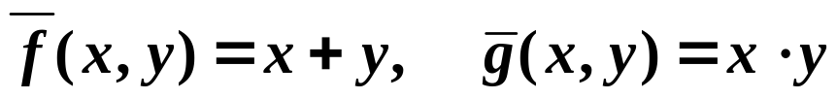

公式的解释
例19给定解释 I 如下：
(a) 个体域 D=R
(b)
(c)
(d)
写出下列公式在I下的解释, 并指出它的真值.
(1) ∃xF(f(x,a),g(x,a))
∃x(x+0=x⋅0) 真
(2) ∀x∀y(F(f(x,y),g(x,y))→F(x,y))
∀x∀y(x+y=x⋅y→x=y) 假
(3) ∀xF(g(x,y),a)
∀x(x⋅y=0) 真值不定, 不是命题

Slide 63

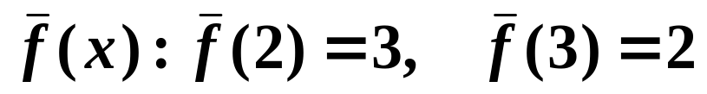
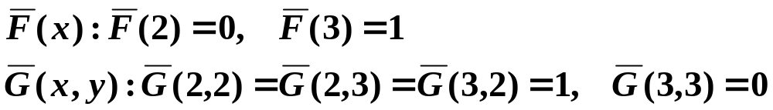
公式的解释
例20给定解释I如下:
(1) 个体域D={2,3}
(2)
(3)
(4)
求下述在I下的解释及其真值:
∀x∃y(F(f(x))∧G(y,f(a)))
解 ⇔∀xF(f(x))∧∃yG(y,f(a))
⇔F(f(2))∧F(f(3))∧(G(2,f(2))∨G(3,f(2)))
⇔1∧0∧(1∨0)⇔0

Slide 64
第4章 谓词逻辑
3. 熟练正确地使用换名规则和代入规则。
规则1(约束变元的改名规则)：
（1）将量词中出现的变元以及该量词辖域中此变量之所有约束出现都用新的个体变元替换；
（2）新的变元一定要有别于改名辖域中的所有其它变量。
规则2(自由变元的代入规则)：
（1）将公式中出现该自由变元的每一处都用新的个体变元替换；
（2）新变元不允许在原公式中以任何约束形式出现。

Slide 65
第4章 谓词逻辑
3. 熟练正确地使用换名规则和代入规则。
例21（1）将公式(∀x)(P(x)→Q(x, y))∧R(x, y)中的约束变元x进行改名；
（2）将公式(∀x)(P(x)→Q(x, y))∧R(x, y)中的自由变元y进行代入。
解 （1）利用规则1对x进行改名，则：
(∀z)(P(z)→Q(z, y))∧R(x, y)
（2）利用规则2对y进行代入，则：
(∀x)(P(x)→Q(x, z))∧R(x, z)

Slide 66
第4章 谓词逻辑
4. 熟练地求出给定公式的前束范式．
前束范式的计算
（1） 将逻辑联结词归约到只含¬, ∧, ∨的谓词公式.
（2） 使用以下两个等值式将否定联结词往里面移:
①¬∀xA(x)=∃x¬A(x). ②¬∃xA(x)=∀x¬A(x).
（3） 使用等值式将所有量词移到最前面, 必要时使用改名技巧.

Slide 67
前束范式存在定理
例22 求下列公式的前束范式
(1) ¬∃x(M(x)∧F(x))
解 ¬∃x(M(x)∧F(x))
⇔ ∀x(¬M(x)∨¬F(x)) （量词否定等值式）
⇔ ∀x(M(x)→¬F(x))
后两步结果都是前束范式，说明公式的前束范式不惟一.

Slide 68
求前束范式的实例
(2) ∀xF(x)∧¬∃xG(x)
解 ∀xF(x)∧¬∃xG(x)
⇔ ∀xF(x)∧∀x¬G(x) （量词否定等值式）
⇔ ∀x(F(x)∧¬G(x)) （量词分配等值式）
或
∀xF(x)∧¬∃xG(x)
⇔ ∀xF(x)∧∀x¬G(x) 量词否定等值式
⇔ ∀xF(x)∧∀y¬G(y) 换名规则
⇔ ∀x∀y(F(x)∧¬G(y)) 辖域收缩扩张规则

Slide 69
求前束范式的实例
(3) ∀xF(x) →∃xG(x)
解
∀xF(x) →∃xG(x)
⇔ ¬ ∀xF(x) ∨ ∃xG(x) 蕴含等值式
⇔ ∃x ¬ F(x) ∨ ∃xG(x) 量词否定等值式
⇔ ∃x ( ¬ F(x) ∨ G(x) ) 量词分配等值式

Slide 70
求前束范式的实例
(4) ∀xF(x)→∃y(G(x,y)∧¬H(y))
解 ∀xF(x)→∃y(G(x,y)∧¬H(y))
⇔ ∀ zF(z) →∃y(G(x,y)∧¬H(y)) 换名规则
⇔ ∃z∃y (F(z) → (G(x,y)∧¬H(y))) 辖域收缩扩张规则
或
⇔ ∃ x¬F(x) ∨ ∃y(G(x,y)∧¬H(y)) 蕴含等值式
⇔ ∃ x¬F(x) ∨ ∃y(G(z,y)∧¬H(y)) 代替规则
⇔ ∃x∃y(¬ F(x) ∨ (G(z,y)∧¬H(y))) 辖域收缩扩张规则

Slide 71
第3部分 图论
第6章 图论
1.掌握图的基本概念
2.熟练掌握握手定理
3.深刻理解图的矩阵表示，熟练掌握邻接矩阵的应用

Slide 72
第6章 图论
1.掌握图的基本概念
无向图、有向图
顶点、边、环、孤立点
邻接关系，关联
顶点的度数、顶点的入度、顶点的出度
最大度、最小度、最大出度、最小出度、最大入度、最小入度

Slide 73
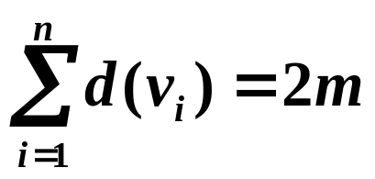
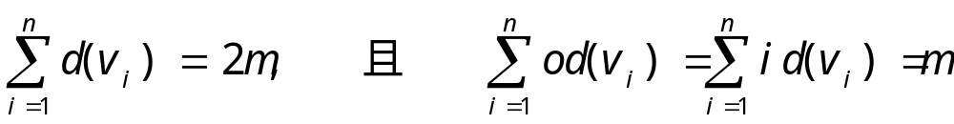
第6章 图论
2.熟练掌握握手定理
定理6-1 设G=<V,E>为任意无向图，V={v₁,v₂,…,v_{n}}, |E|=m, 则
简单说，在任何无向图中，所有顶点的度数之和等于边数的2倍。
定理6-2 设D=<V,E>为任意有向图，V={v₁,v₂,…,v_{n}}, |E|=m, 则
简单说，在任何有向图中，所有顶点的度数之和等于边数的2倍。所有顶点的入度之和等于所有顶点出度之和，都等于边数。
推论 任何图 (无向或有向) 中，奇度顶点的个数是偶数.

Slide 74
握手定理应用
例23 无向图G有16条边，3个4度顶点，4个3度顶点，其余顶点度数均小于3，问G的阶数n为几？
解 本题的关键是应用握手定理.
设除3度与4度顶点外，还有x个顶点v₁, v₂, …, v_{x}， 则
d(v_{i}) ≤ 2，i =1, 2, …, x，
于是得不等式
32 ≤ 24+2x
得 x ≥ 4, 阶数 n ≥ 4+4+3=11.

Slide 75
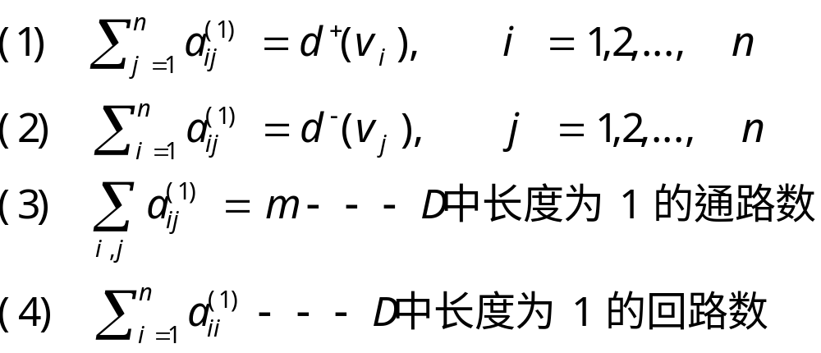
第6章 图论
3.深刻理解图的矩阵表示，熟练掌握邻接矩阵的应用
定义6.19 设图D=<V,E>, V={v₁, v₂, …, v_{n}}, E={e₁, e₂, …,
e_{m}}, 令a_{ij}为顶点 v_{i} 邻接到顶点 v_{j} 边的条数，称为D的邻接矩
阵，记作A(D)，或简记为A.
性质

Slide 76

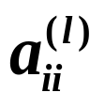
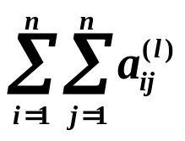
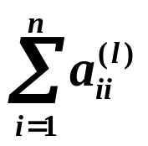
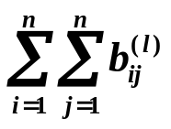
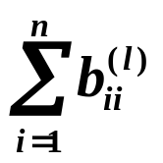
邻接矩阵的应用
定理6-8 设 A为有向图 D 的邻接矩阵，V={v₁, v₂, …, v_{n}}为顶点集，则 A 的 l 次幂 A^{l}（l≥1）中元素
为D中v_{i} 到v_{j}长度为 l 的通路数，其中
为v_{i}到自身长度为 l 的回路数，而
为D中长度为 l 的通路总数，
为D 中长度为 l 的回路总数.
推论 设B_{l}=A+A²+…+A^{l}（l≥1），则
B_{l}中元素
为D中长度小于或等于 l 的通路数.
为D中长度小于或等于 l 的回路数

Slide 77
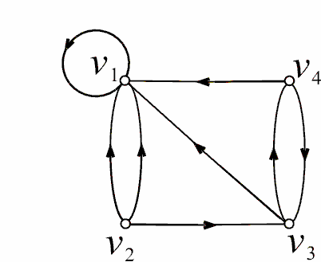
实例
例22 有向图D如图所示，求 A, A², A³, A⁴，并回答诸问题：
(1) D 中长度为1, 2, 3, 4的通路各有多少条？其中回路分别为多少条？
(2) D 中长度小于或等于4的通路为多少条？其中有多少条回路？

Slide 78
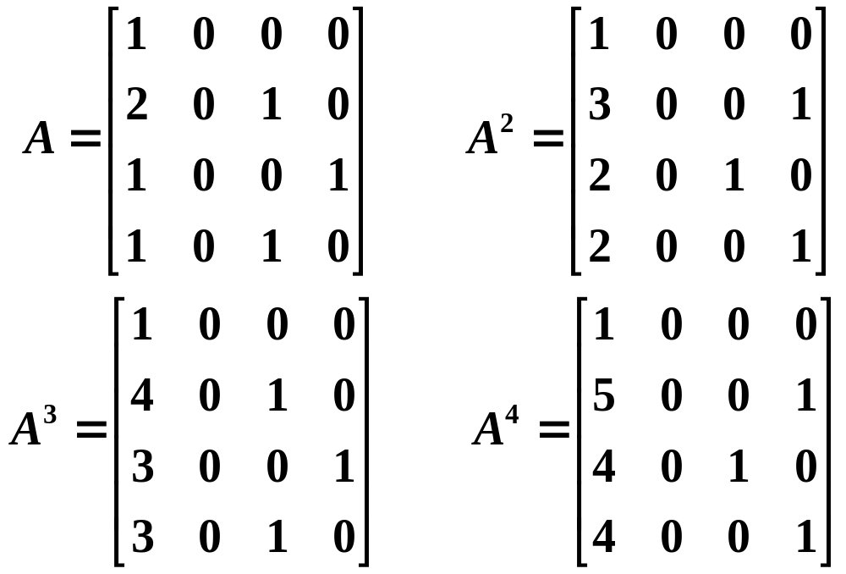
实例求解
(1) D中长度为1的通路为8条，其中有1条是回路.
D中长度为2的通路为11条，其中有3条是回路.
D中长度为3和4的通路分别为14和17条，回路分别
为1与3条.
(2) D中长度小于等于4的通路为50条，其中有8条是回路.

Slide 79
第7章 几类特殊的图
1.掌握欧拉图的定义
2.熟练掌握欧拉图的判别方法
3.掌握树的基本概念和性质
4.熟练掌握树的性质和握手定理的结合应用
.

Slide 80
第7章 几类特殊的图
1.掌握欧拉图的定义
. (1) 欧拉通路——经过图中每条边一次且仅一次行遍所有顶点的通路.
(2) 欧拉回路——经过图中每条边一次且仅一次行遍所有顶点的回路.
(3) 欧拉图——具有欧拉回路的图.
(4) 半欧拉图——具有欧拉通路而无欧拉回路的图.

Slide 81
第7章 几类特殊的图
2.熟练掌握欧拉图的判别方法
定理7.1 设G是连通无向图,则G是Euler图的充要条件是G的每节点度数为偶数.
定理7-2 ：设G是弱连通有向图, 则G是Euler图的充要条件是G的每节点的入度等于其出度。
  定理 7-3：设G是连通无向图,则G中存在Euler轨迹的充要条件是G的度数为奇数的节点个数为0或为2.
定理7-4 设G是弱连通有向图,则G中存在Euler轨迹的充要条件是
G的每节点的入度等于其出度, 或者
G中存在一个节点出度比入度多1,存在一个节点入度比出度多1,而其余所有节点的入度等于其出度。

Slide 82
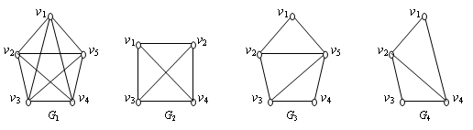
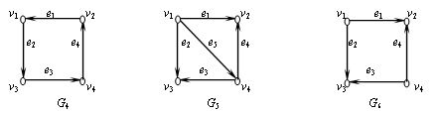
有向欧拉图的判别法
判断下列图是否为欧拉图或者半欧拉图。

Slide 83
第7章 几类特殊的图
3.掌握树的基本概念和性质
4.熟练掌握树的性质和握手定理的结合应用
.

Slide 84
例23：设一棵树T有2个度数为2的结点，1个度数为3的结点，3个度数为4的结点，求T有几片树叶。
解：设T有x片树叶，则T的
结点数为2 + 1 + 3 + x = 6 + x ，
边数为6 + x – 1 = 5 + x。
根据握手定理， 知
2 × 2 + 1 × 3 + 3 × 4 + x = 2（5 + x）
19 + x = 10 + 2 x
x = 19 – 10 = 9
所以T有9片树叶。

Slide 85
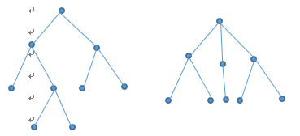
例24：设一棵树T有3个度数为3的结点，1个度数为2的结点，其余为度数为1的节点。
（1）求出该树共有多少个节点。
（2）画出两个不同构的满足上述要求的无向树。
解：设T有x个度数为1的节点，则T的结点数为3+ 1 + x = 4 + x
根据握手定理， 知3*3+1*2+x*1=2*(x+3)
于是x=5，所以T共有9个节点

